Slide 1
Кандидат на пост губернатора Липецка
Чаукин Владимир Александрович

Slide 2
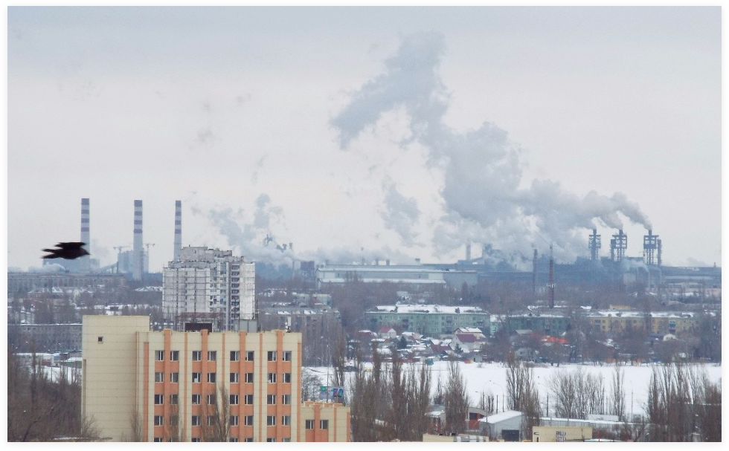
Экология

Slide 3
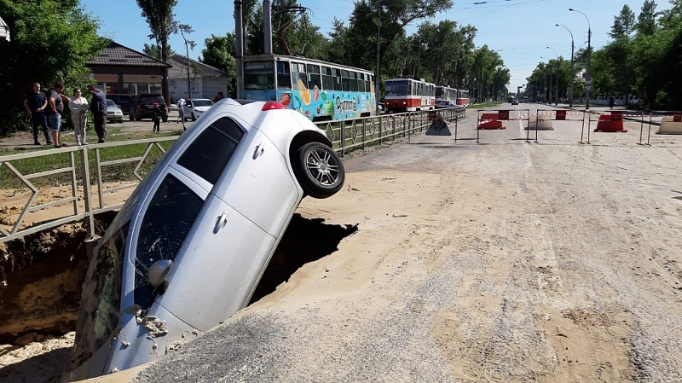
дороги

Slide 4
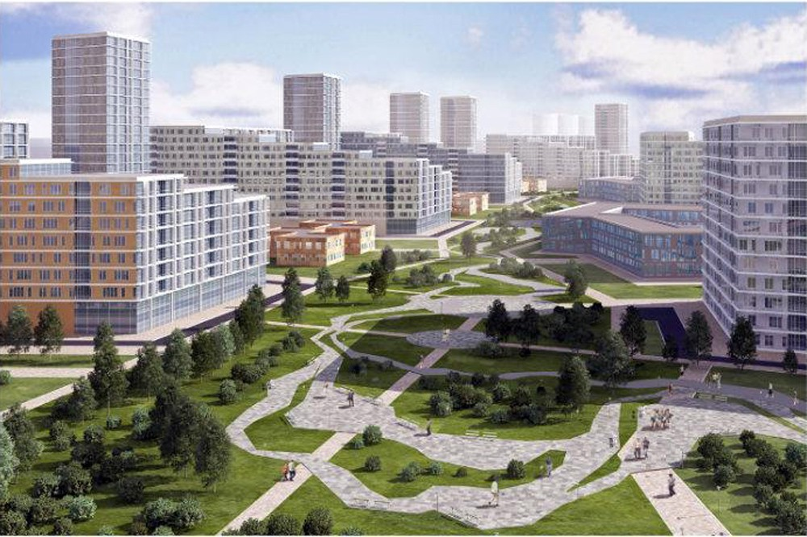
дома

Slide 5
Спорт

